Slide 1
Муниципальное бюджетное дошкольное образовательное учреждение города Кургана
«Детский сад № 74 «Звёздный»
Конкурс медиапрезентаций
«Наша дошкольная жизнь»
Номинация: «Дошкольники в мире профессий»
Тема: «Все профессии нужны, интересны и важны»
Черепанова Тамара Васильевна –
старший воспитатель 1 категории
Конькова Татьяна Александровна –
воспитатель 1 категории

Slide 2
Классификация профессий по типу:
Человек –
техника
Человек –
природа
Человек –
человек
Тип
профессии
Человек –
художест-
венный
образ
Человек –
знаковая
система

Slide 3

Человек – природа
(ветеринар, лесник, пчеловод и др.)
В природе все мудро продумано и устроено, всяк должен заниматься своим делом, и в этой мудрости – высшая справедливость жизни.
Леонардо да Винчи

Slide 4
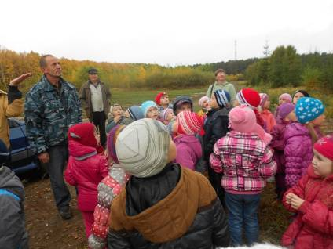
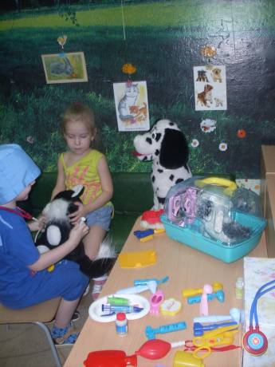
Лечить, защищать, верить,
Быть нужным не для пиара,
Но в жизни нет дара приятней,
Чем быть ветеринаром!
Живёт лесничий наш в лесу
И мы к нему пришли на встречу

Slide 5
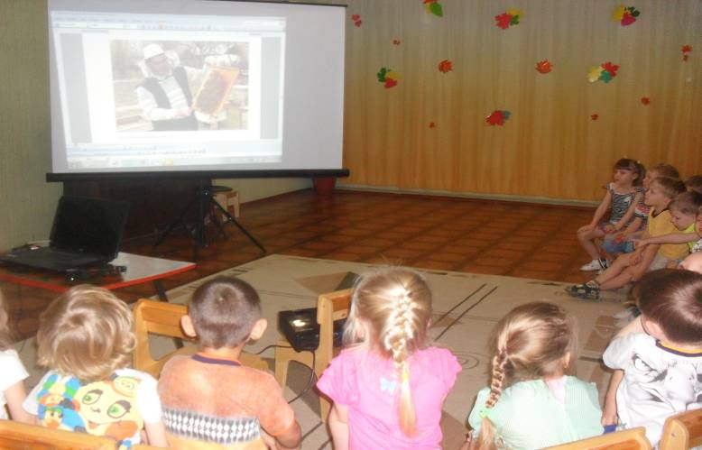
В познавательной беседе
Мы узнали очень много о дяде пчеловоде

Slide 6
Человек – техника
(водитель, слесарь, швея и др.)
Нужно любить то, что делаешь, и тогда труд – даже самый грубый – возвышается до творчества.
М.Горький

Slide 7
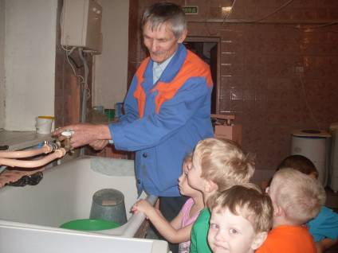
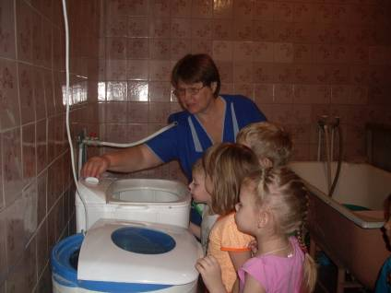
К нам пришёл сегодня в сад
Слесарь с гаечным ключом.
Он пришёл сегодня к нам,
Чтоб сменить на кухне кран
У белья в саду есть баня.
Там директор – тётя Таня

Slide 8
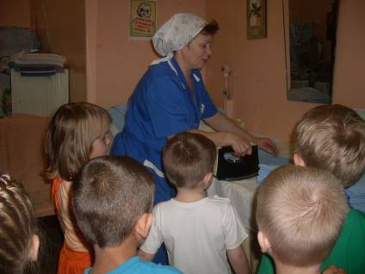
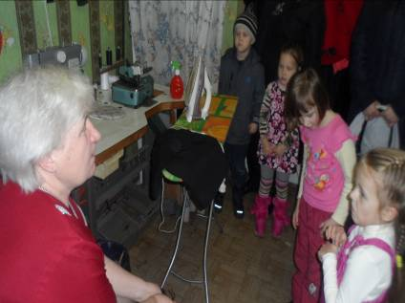
На отглаженной простынке
В тихий час мы нежим спинки.
На подушке белоснежной
Сон приходит безмятежный
Жил портной один умелый, Знал прекрасно своё дело –
И на праздник у ребят Новый был всегда наряд

Slide 9
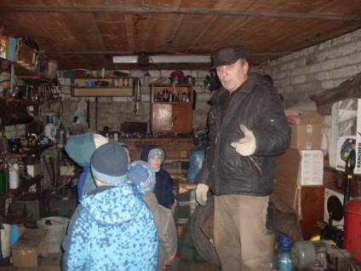
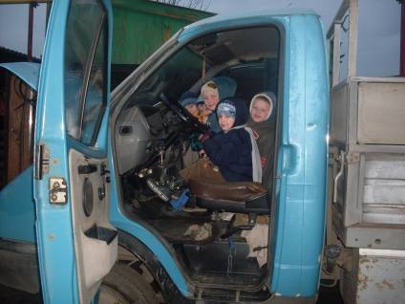
Раз мне задали вопрос:
«Ты уже совсем подрос,
кем ты хочешь в жизни быть?»
«Буду транспорт я водить»

Slide 10
Человек – знаковая система
(программист, математик и др.)
Нет профессий с большим будущим, но есть профессионалы с большим будущим.
Илья Ильф и Евгений Петров

Slide 11
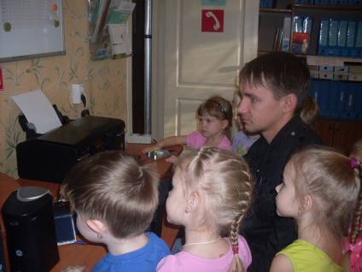
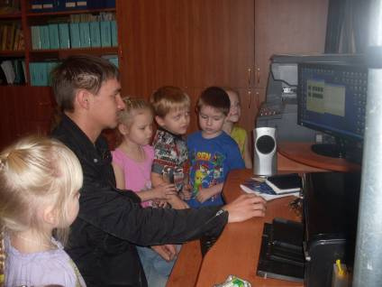
Каждый программист – почти профессор,
Музыкант своей клавиатуры,
Чаще будет там, где есть процессор,
К виртуальной приобщен культуре

Slide 12
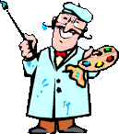
Человек - художественный образ
(актер, художник, музыкант и др.)
Мастер – это человек, с удовольствием делающий то, что не получается у других.
Словарь парадоксальных определений

Slide 13
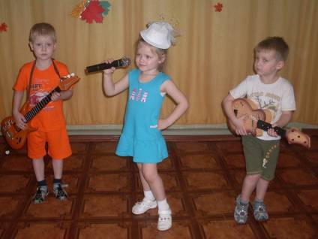
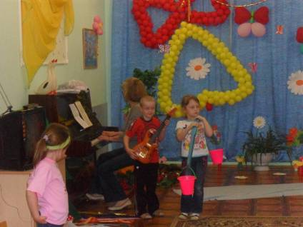
Актеры как дети,
Мечтают о чуде,
Что вдруг их заметят
Когда-нибудь люди
Кто играет на гармошке,
Кроме Гены-крокодила?
Пианино, бубен, ложки
Музыканту всё под силу

Slide 14
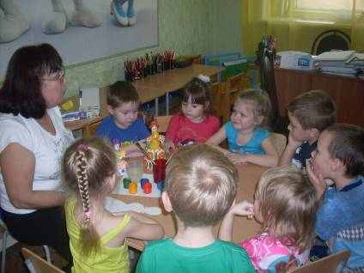
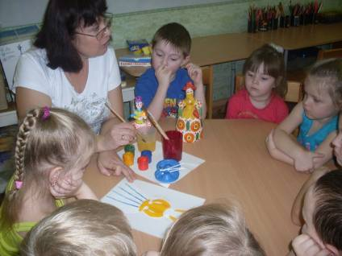
Ты мне скажешь: «Не бывает в мире больше волшебства»,
Но под кистью оживают небо, солнце и трава.
Дарит новый мир нам - художника рука

Slide 15
Человек – человек
(продавец, учитель, воспитатель, библиотекарь, медицинская сестра и др.)
Каждый, достойный называться человеком, должен иметь охоту и способность к труду.
С.Смайлс

Slide 16
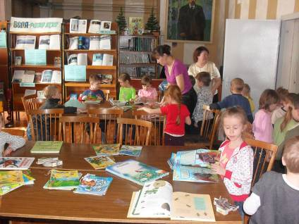
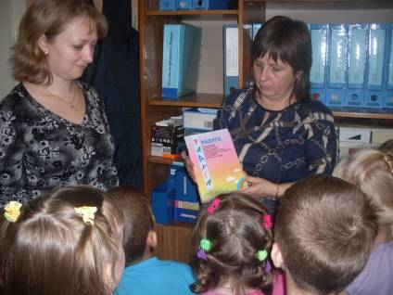
Как движется процесс образовательный
Старший воспитатель следит весьма внимательно
Это дом для разных книжек,
возле них – библиотекарь,
он всегда нас видеть рад

Slide 17
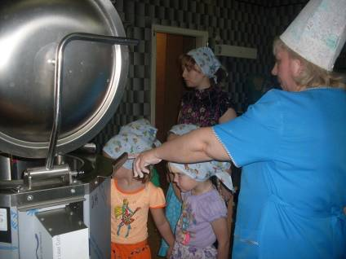
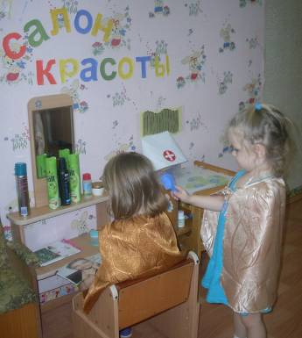
Наш повар – тётя Таня, готовить любит очень.
Всегда в халате синем, крахмальном колпаке, готовит детям кашу на свежем молоке
Парикмахер подстриг челку -
Полюбуйтесь на девчонку!
Феном волос уложил
И с прической угадил!

Slide 18
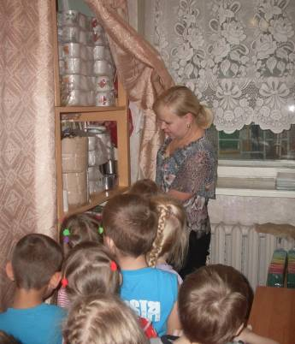
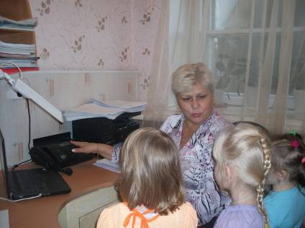
Двери, лампочки, ковры
И песок для детворы.
Мебель в садик наш привёз
Замечательный завхоз
Я буду заведующей детского сада,
Как Наталия Николаевна наша.
Но мне, даже думать об этом не надо,
Пока не доедена каша

Slide 19
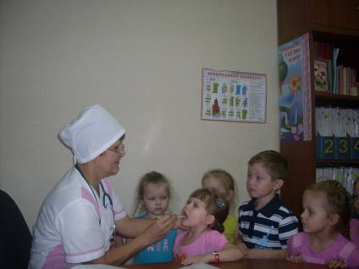
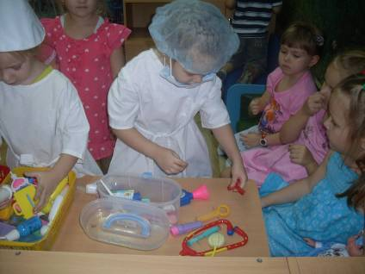
Белый халат, изучающий взгляд:
- Жалобы есть? Подходите подряд!

Slide 20
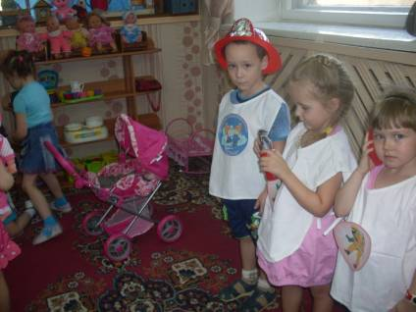
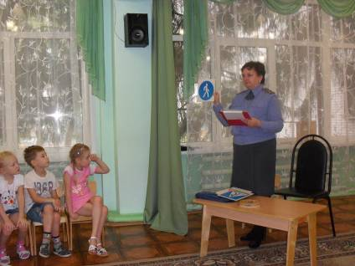
Он главный на дороге,
Он важный, как директор,
И смотрит взглядом строгим
На всех автоинспектор
Гудят пронзительно сирены –
Начало для пожарной смены:
Необходимо им спешить,
Пожар опасный потушить!

Slide 21
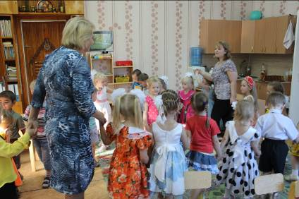
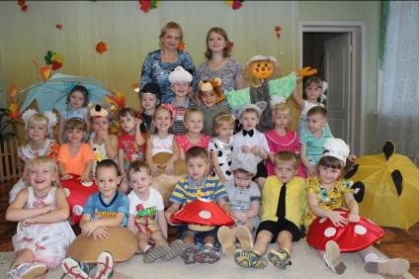
Кто утешит, пожалеет,
Кто научит стать добрее?
Сад любимый с нею краше,
С воспитательницей нашей!

Slide 22
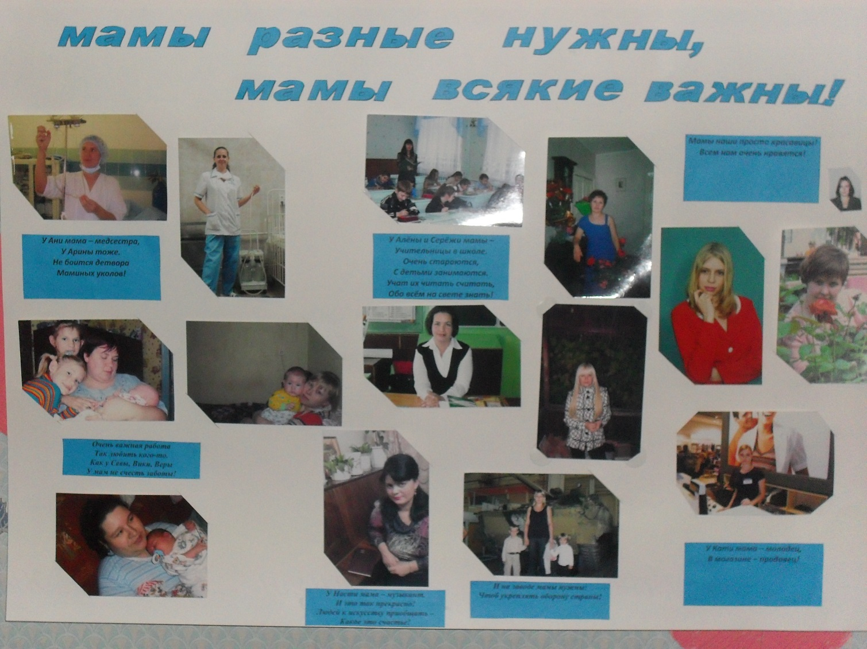
Профессии наших мам

Slide 23
Благодарим за внимание!

